Slide 1
Tema 7:
Campo magnético B
y
Fuerza magnética F_{m}

Slide 2
Campo magnético B, polos magnéticos y las líneas de flujo de B.
Magnitud y dirección de la fuerza magnética F_{m} sobre cargas (q) que se mueven (v) en un campo magnético B.
Aplicaciones del movimiento de cargas (q,v) en un campo magnético B (selector de v, espectrómetro).
Determinar la magnitud y dirección de la fuerza magnética F_{m} sobre un conductor con corriente I en un campo B.
Calcular el momento de torsión magnético µ sobre una espira de área A (y bobina o solenoide de N vueltas) con corriente I en un campo B dado.

Slide 3
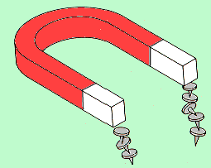
Magnetismo
Desde la antigüedad se sabe que ciertos materiales, llamados imanes, tienen la propiedad de atraer pequeños trozos de metal. Esta propiedad atractiva se llamó magnetismo.
S
Imán de barra
S
N
N

Slide 4
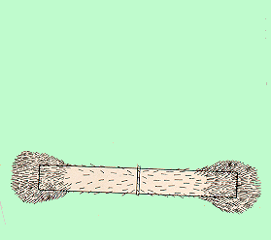
Polos magnéticos
La intensidad de un imán se concentra en los extremos, llamados “polos” norte y sur del imán.
Limaduras de hierro
N
S
El extremo N de la aguja (Polo Norte geográfico) apunta al Polo Sur magnético terrestre, y viceversa.
W
S
N
S
N
E
Imán de barra
Brújula

Slide 5
Atracción-repulsión magnética
N
S
S
S
N
N
S
N
S
Fuerzas magnéticas: polos iguales se repelen
Polos distintos se atraen

Slide 6
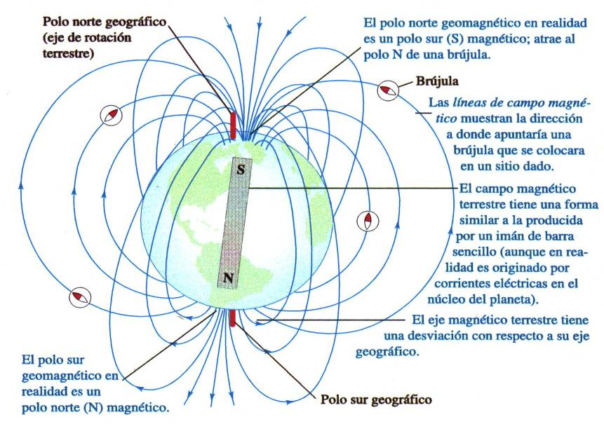
Figura 27.3 Descripción esquemática del campo magnético terrestre

Slide 7
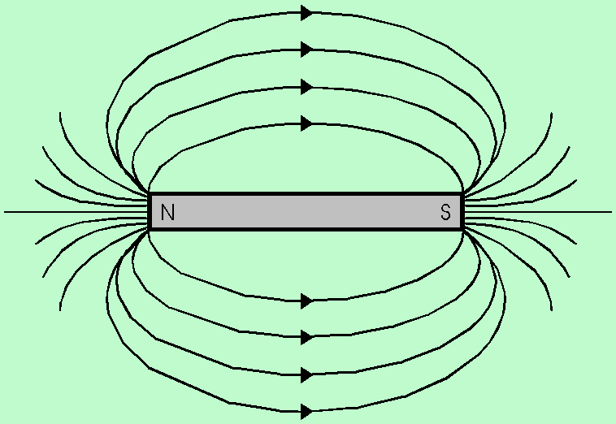

Líneas de campo magnético
Las líneas de campo magnético se pueden describir al imaginar una pequeña brújula colocada en puntos cercanos.
N
S
La dirección del campo magnético B en cualquier punto es la misma que la dirección que indica esta brújula.
El campo B es fuerte donde las líneas son densas y débil donde las líneas están esparcidas.

Slide 8
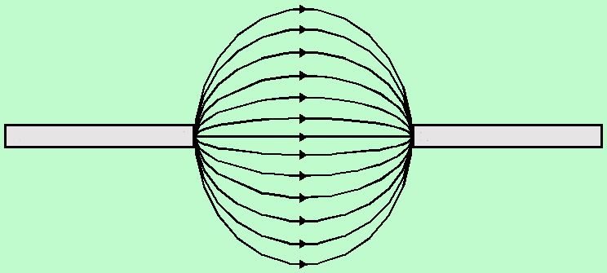

Líneas de campo entre imanes
Polos distintos
Atracción
N
S
Salen de N y entran a S
Repulsión
N
N
Polos iguales

Slide 9
Origen de campos magnéticos
Recuerde que la intensidad de un campo eléctrico E se definió como la fuerza eléctrica por unidad de carga.
Puesto que no se han encontrado polos magnéticos aislados, no se puede definir el campo magnético B en términos de la fuerza magnética por unidad de polo.
En vez de ello se verá que los campos magnéticos resultan de cargas en movimiento, no de carga o polos estacionarios. Este hecho se cubrirá más tarde.
E
+
+
⊥
B v
v

Slide 10
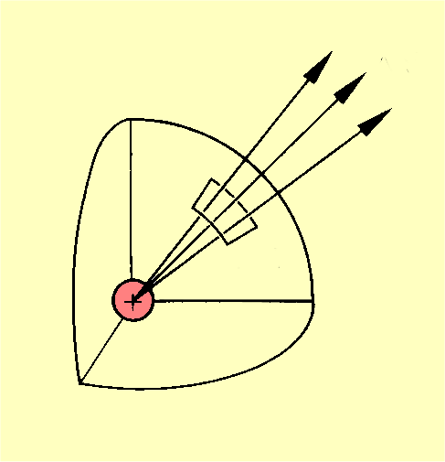
Densidad de las líneas de campo
Campo eléctrico
ΔN
Líneas de flujo de campo magnético φ
Δφ
ΔA
ΔA
S
N
Densidad de línea
Densidad de línea
Al campo magnético B a veces se le llama densidad de flujo en webers por metro cuadrado (Wb/m²).

Slide 11
Densidad de flujo magnético
Δφ
Las líneas de flujo magnético son continuas y cerradas.
ΔA
La dirección es la del vector B en dicho punto.
Densidad de flujo magnético:
Las líneas de flujo NO están en la dirección de la fuerza sino ⊥.
Cuando el área A es perpendicular al flujo:
La unidad de densidad de flujo es el weber por metro cuadrado.

Slide 12
Cálculo de densidad de flujo cuando el área no es perpendicular
El flujo que penetra al área A cuando el vector normal n forma un ángulo θ con el campo B es:
n
A
θ
α
B
El ángulo θ es el complemento del ángulo a que el plano del área forma con el campo B. (cos θ = sin α)

Slide 13
Flujo magnético a través de una superficie abierta
Flujo magnético a través de una superficie cerrada

Slide 14
Fuerza magnética sobre carga en movimiento
Imagine un tubo que proyecta carga +q con velocidad v en el campo B perpendicular.
F
B
v
N
N
S
El experimento muestra:
Fuerza magnética F hacia arriba sobre carga que se mueve en el campo B.
Lo siguiente resulta en una mayor fuerza magnética F: aumento en velocidad v, aumento en carga q y un mayor campo magnético B.

Slide 15

Dirección de la fuerza magnética
Regla de la mano derecha:
F
F
B
B
Con la mano derecha plana, apunte el pulgar en dirección de la velocidad v, dedos en dirección del campo B. La palma de la mano empuja en dirección de la fuerza F.
v
v
N
N
S
La fuerza es mayor cuando la velocidad v es perpendicular al campo B. La desviación disminuye a cero para movimiento paralelo.

Slide 16
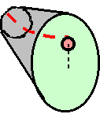

Fuerza y ángulo de trayectoria
La fuerza de desviación es mayor cuando la trayectoria es perpendicular al campo. Es menor en paralelo.
N
N
S
N
S
N
F
B
v sen θ
θ
v
v
N
N
S

Slide 17
Definición del campo B
Observaciones experimentales muestran lo siguiente:
Al elegir las unidades adecuadas para la constante de proporcionalidad, ahora se puede definir el campo B como:
Intensidad de campo magnético B:
Una intensidad de campo magnético de un tesla (T) existe en una región del espacio donde una carga de un coulomb (C) que se mueve a 1 m/s perpendicular al campo B experimentará una fuerza de un newton (N).

Slide 18
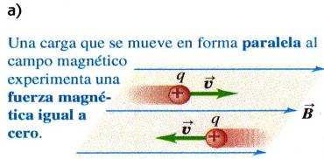
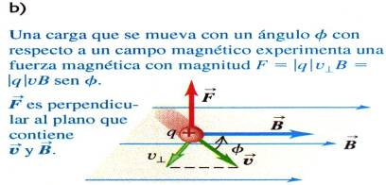
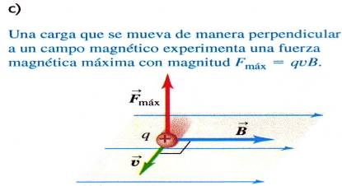
Figura 27.6 Dirección de la fuerza magnética que actúa sobre una carga que se mueve en un campo magnético

Slide 19
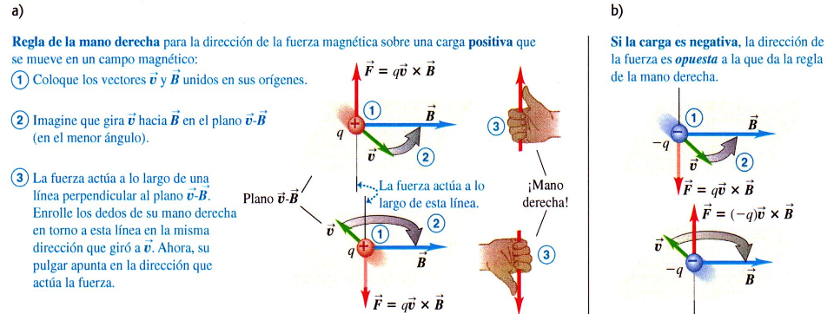
Figura 27.7 Regla de la mano derecha para calcular la dirección de la
fuerza magnética, en una partícula cargada en movimiento

Slide 20
Ejemplo 1. Una carga de 2 nC se proyecta como se muestra con una velocidad de 5 x 10⁴ m/s en un ángulo de 30⁰ con un campo magnético de 3 mT. ¿Cuáles son la magnitud y dirección de la fuerza resultante?
Dibuje un bosquejo burdo.
F
B
B
q = 2 x 10⁻⁹ C v = 5 x 10⁴ m/s B = 3 x 10⁻³ T θ = 30⁰
v sen φ
30⁰
v
v
Al usar la regla de la mano derecha, se ve que la fuerza es hacia arriba.
Fuerza magnética resultante: F = 1.50 x 10⁻⁷ N, hacia arriba

Slide 21
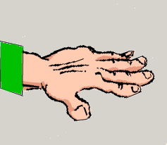
Fuerzas sobre cargas negativas
Las fuerzas sobre cargas negativas son opuestas a las que ocurren sobre fuerzas positivas. La fuerza sobre la carga negativa requiere una regla de la mano izquierda para mostrar fuerza F hacia abajo.
B
Regla de mano derecha para q positiva
F
Regla de mano izquierda para q negativa
B
v
v
F
N
N
S
N
N
S

Slide 22
Cómo indicar la dirección de los campos B
Una forma de indicar las direcciones de los campos perpendiculares a un plano es usar cruces X y puntos • :
Un campo dirigido hacia el papel se denota mediante una cruz “X” como las plumas de una flecha.
X X X X X X X X X X X X X X X X
• • • •
Un campo dirigido afuera del papel se denota mediante un punto “•” como la parte frontal de una flecha.
• • • •
• • • •
• • • •

Slide 23
Práctica con direcciones:
¿Cuál es la dirección de la fuerza F sobre la carga en cada uno de los ejemplos siguientes?
F
v
X X X X X X X X X X X X X X X X
X X X X X X X X X X X X X X X X
v
Arriba
F
+
Izquierda
+
F
• • • •
• • • •
v
Arriba
F
• • • •
• • • •
-
-
Derecha
• • • •
• • • •
q negativa
v
• • • •
• • • •

Slide 24
Fuerza sobre una carga en movimiento
Recuerde que el campo magnético B en teslas (T) se definió en términos de la fuerza sobre una carga en movimiento:
Intensidad de campo magnético B:
F
F
B
B
v
v
N
N
S
B

Slide 25
Campos E y B cruzados
El movimiento de partículas cargadas, como los electrones, se puede controlar mediante campos eléctricos y magnéticos combinados.
Nota: F_{E} sobre el electrón es hacia arriba y opuesta al campo E.
+
x x x x x x x x
e⁻
v
Pero, F_{B} sobre el electrón es hacia abajo (regla de la mano izquierda).
-
B
F_{E}
B
-
Desviación cero cuando F_{B} = F_{E}
-
v
E
e⁻
v
F_{B}

Slide 26
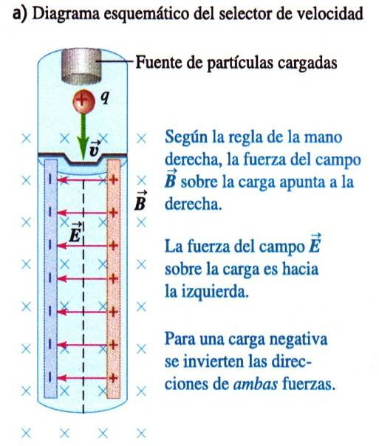
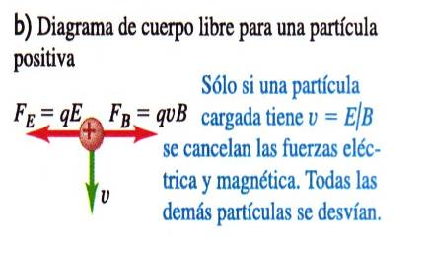
Figura 27.22 El principio de un selector de velocidad

Slide 27
Selector de velocidad
Este dispositivo usa campos cruzados para seleccionar sólo aquellas velocidades para las que F_{B} = F_{E}. (Verifique las direcciones para +q)
Cuando F_{B} = F_{E} :
Fuente de +q
+
x x x x x x x x
+q
v
-
Selector de velocidad
Al ajustar los campos E y/o B, una persona puede seleccionar sólo aquellos iones con la velocidad deseada.

Slide 28
Ejemplo 2. Un ión de litio, q = +1.6 x 10⁻¹⁶ C, se proyecta hacia un selector de velocidad donde B = 20 mT. El campo E se ajusta para seleccionar una velocidad de 1.5 x 10⁶ m/s. ¿Cuál es el campo eléctrico E?
Fuente de +q
+
x x x x x x x x
+q
v
-
E = vB
V
E = (1.5 x 10⁶ m/s)(20 x 10⁻³ T);
E = 3.00 x 10⁴ V/m

Slide 29
Movimiento circular en campo B
La fuerza magnética F sobre una carga en movimiento siempre es perpendicular a su velocidad v. Por tanto, una carga que se mueve en un campo B experimentará una fuerza centrípeta.
F_{c} centrípeta = F_{B}
X X X X X X X X X X X X X X X X X X X X X X X X X X X X X X
+
R
F_{c}
+
+
El radio de la trayectoria es:
+

Slide 30
Espectrómetro de masa
Iones que pasan a través de un selector de velocidad con una velocidad conocida llegan a un campo magnético como se muestra. El radio es:
+q
x x x x x x x x
-
+
Placa fotográfica
R
x x x x x x x x x x x x x x x x x x x x x x x x x x x x x x x x x x
rendija
m₂
La masa se encuentra al medir el radio R:
m₁

Slide 31
Ejemplo 3. Un ión de neón, q = 1.6 x 10⁻¹⁹ C, sigue una trayectoria de 7.28 cm de radio. Superior e inferior B = 0.5 T y E = 1000 V/m. ¿Cuál es su masa?
+q
-
x x x x x x x x
+
Placa fotográfica
R
x x x x x x x x x x x x x x x x x x x x x x x x x x x x x x x
v = 2000 m/s
rendija
m
m = 2.91 x 10⁻²⁴ kg

Slide 32
Fuerza sobre un conductor
Dado que una corriente I es carga q que se mueve a través de un alambre, la fuerza magnética se puede proporcionar en términos de corriente.
x x x x x x x x x x x x x x x x x x x x x x x x x x x x x x x
F
Movimiento de +q
Regla de la mano derecha: la fuerza F es hacia arriba.
I = q/t
L
F = q v x B
Como v = L/t e I = q/t, se puede reordenar para encontrar:
La fuerza F sobre un conductor de longitud L y corriente I perpendicular al campo B:
F = I L x B

Slide 33
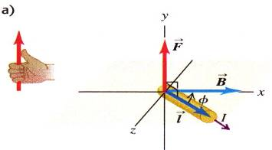
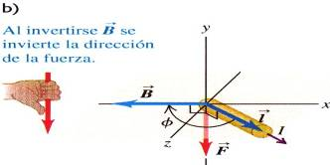
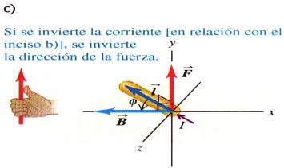
Figura 27.27 Dirección de la fuerza magnética que actúa sobre un alambre recto que transporta corriente

Slide 34
La fuerza depende del ángulo de la corriente
Tal como para una carga en movimiento, la fuerza sobre un alambre varía con la dirección.
F
B
B
v sen θ
θ
I
v
F = IBL sen θ
Corriente I en el alambre: longitud L
Ejemplo 4. Un alambre de 6 cm de longitud forma un ángulo de 20⁰ con un campo magnético de 3 mT. ¿Qué corriente se necesita para causar una fuerza hacia arriba de 1.5 x 10⁻⁴ N?
I = 2.44 A

Slide 35
Fuerzas sobre un lazo conductor y momento de torsión τ sobre una espira (I, µ)
Considere un lazo de área A = ab que porta una corriente I en un campo constante B como se muestra a continuación.
B
b
Vector normal
F₁
n
x x x x x x x x x x x x x x x x x x x x x x x x x x x x x x x x x x x x x x x x x x x x x x x x x x x
A
θ
I
N
S
a
Momento de torsión τ
F₂
La regla de la mano derecha muestra que las fuerzas laterales se cancelan mutuamente y las fuerzas F₁ y F₂ causan un momento de torsión.

Slide 36
Momento de torsión sobre espira de corriente
Recuerde que el momento de torsión τ es el producto vectorial entre la fuerza y el brazo de momento.
b
Los brazos de momento para F₁ y F₂ son:
F₁
x x x x x x x x x x x x x x x x x x x x
sen
I_{out}
•
n
a
I
sen
θ
a
2
θ
F₁ = F₂ = IBb
B
θ
X
I_{in}
sen
F₂
En general, para una bobina de N espiras (vueltas )que porta una corriente I, se tiene:
τ = μ x B
U= - μ . B

Slide 37
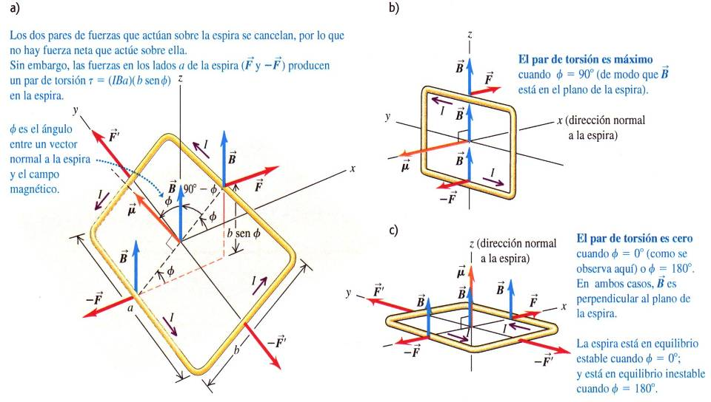
Figura 27.31 Cálculo del par de torsión sobre una espira que conduce corriente en un campo magnético uniforme

Slide 38
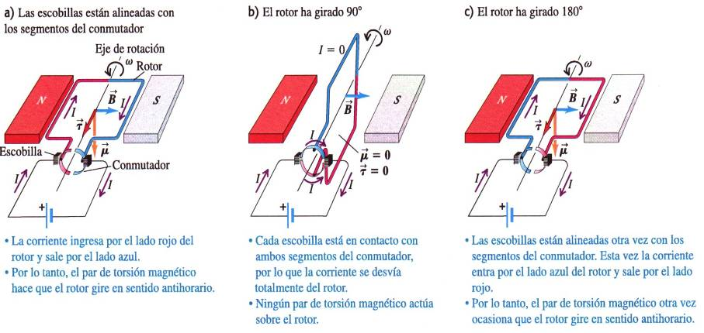
Figura 27.39 Esquema de un motor de corriente continua (cc o dc)

Slide 39
Ejemplo 5. Una bobina de alambre de 200 vueltas tiene una radio de 20 cm y la normal al área forma un ángulo de 30⁰ con un campo B de 3 mT. ¿Cuál es el momento de torsión en la espira si la corriente es de 3 A?
N = 200 vueltas
n
θ
N
S
B
A = 0.126 m²; N = 200 vueltas
B = 3 mT; θ = 30⁰; I = 3 A
B = 3 mT; θ = 30⁰
Momento de torsión resultante sobre la espira:
τ = 0.113 N⋅m

Slide 40
Efecto Hall (1879)
Permite determinar el signo y la densidad de los portadores de carga n.
Es una diferencia de potencial perpendicular a la dirección de la corriente en un conductor, cuando el conductor se coloca en un campo magnético.
El potencial de Hall está determinado por el requerimiento de que el campo eléctrico asociado debe compensar exactamente la fuerza magnética sobre una carga en movimiento.
J_{x} = n q v_{d}
q E_{z} + q v_{d} B_{y} = 0

Slide 41
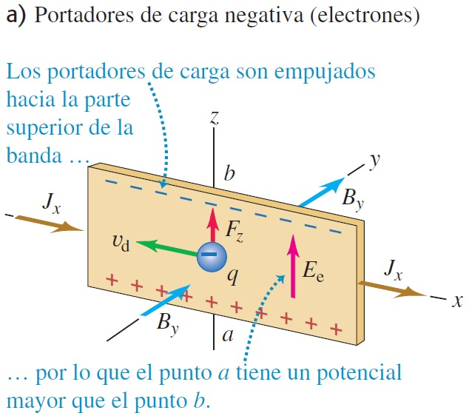
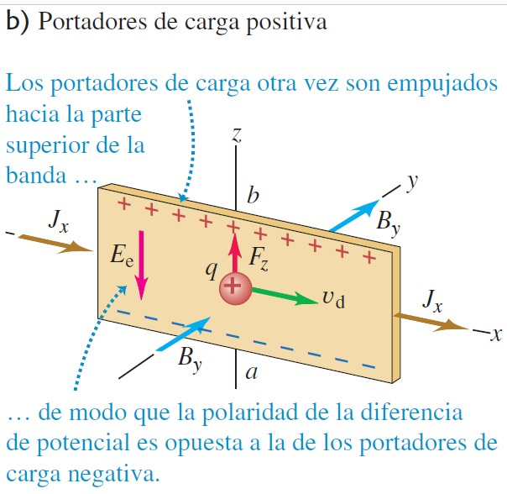
Figura 27.40 Potencial HALL:

Slide 42
Resumen de fórmulas
La dirección de las fuerzas sobre una carga que se mueve en un campo eléctrico se puede determinar mediante la regla de la mano derecha para cargas positivas y la regla de la mano izquierda para cargas negativas.
B
Regla de la mano derecha para q positiva
F
Regla de la mano izquierda para q negativa
B
v
v
F
N
N
S
N
N
S

Slide 43
Resumen (continúa)
F
B
v sen θ
θ
v
v
Para una carga que se mueve en un campo B, la magnitud de la fuerza está dada por:
F = qvB sen θ

Slide 44
Resumen (continúa)
Selector de velocidad:
+
x x x x x x x x
+q
v
-
V
Espectrómetro de masas:
+q
x x x x x x x x
-
+
R
x x x x x x x x x x x x x x x x x x x x x x x x x x
rendija
m

Slide 45
Resumen (continúa)
Fuerza F sobre un alambre que porta corriente I en un campo B dado.
F
B
B
F = I L x B
θ
I sen θ
v
I
F = IBL sen θ
Corriente I en alambre: Longitud L
F₁
Momento de torsión τ sobre una espira o bobina de N vueltas y corriente I en un campo B a un ángulo θ conocido.
n
A
θ
N
S
τ = μ x B
B
F₂

Slide 46
Resumen (continúa)
Efecto Hall :

